Slide 1



برنامج تنمية رواد الأعمال

Slide 2

عوامل نجاح التجربة البحرينية
الدعم الذي يتلقاه البرنامج من قبل حكومة مملكة البحرين.
مرونة الاقتصاد البحريني وإحكامه.
توفر العنصر البشري الطموح للتدريب والتطوير.
توفر البيئة المشجعة لبدء الأعمال.

Slide 3




أهداف برنامج تنمية رواد الأعمال
تقديم الاستشارات
إعداد خطة العمل التسويق،
البحث عن المنافذ والأسواق
التأسيس لثقافة التدريب والتأهيل
اكتشاف الأفكار الخلاقة وأفضل الطرق لتطبيقها
دفع رواد الأعمال للعمل الحر

Slide 4
التعريف الموحد للمؤسسات الصغيرة والمتوسطة في مملكة البحرين
المتوسطة | الصغيرة | متناهية الصغر | المعيار
51-100 شخص | 6-50 شخصاً | من 1 الى 5 أشخاص | عدد العمالة
1,000,001 – 3مليون | 50,001 – 1 مليون | 1 – 50,000 | معدل دوران رأس المال السنوي ( دينار بحريني )
Notes:
4
Notes:
4

Slide 5
استراتيجية وزارة الصناعة والتجارة والخاصة بالمؤسسات متناهية الصغر، الصغيرة والمتوسطة
ضخ المزيد من النشاط في هذا القطاع وتعزيز نموه والاستفادة من امكانياته في دعم فعاليات الاقتصاد الوطني وخاصة فيما يتعلق بنمو الناتج المحلي والتوظيف الوطني وصادرات البلاد.
خلق أجواء مناسبة لتعزيز القوة التنافسية، إلى جانب خلق بيئة مشجعة للأعمال وتوفير البنية التحتية الصناعية الجاذبة للاستثمار.
تذليل المعوقات وتسهيل القوانين والأنظمة المتعلقة بإنشاء المشاريع الصغيرة والمتوسطة بما يحقق النمو لهذا القطاع.
تقليل المعاملات الورقية، و وقت انجاز المعاملات إلى أدنى حد ممكن، عبر تطبيق النظام الإلكتروني الجديد سجلات
https://www.sijilat.bh/

Slide 6

سجلي
هو سجل تجاري يمنح للفرد و يمكنه من ممارسة مجموعة من الأنشطة التجارية دون الحاجة لتسجيل المنشأة على عنوان مكتب أو مقر قائم.
حاضنات و مسرعات الأعمال
أنشطة خدمات الأطعمة و المشروبات – سيارات متجولة لبيع الأغذية
من الأنشطة الجديدة التي استحدثتها الوزارة
التي تسهم في تشجيع رواد الأعمال على بدأ مشاريعهم يشمل النشاط تحضير وتقديم الوجبات من عربات ذات المحركات (شاحنات أو مقطورات)، لا يتطلب هذا النشاط محل تجاري، ولكن يجب تسجيل المركبات لدى إدارة المرور بعد الحصول على سجل تجاري مع التراخيص اللازمة قبل البدء في مزاولة النشاط.
أطلقت وزارة الصناعة والتجارة والسياحة ترخيص حاضنات ومسرعات الاعمال في مارس 2017 م، تتيح هذه الخدمات لرجال الأعمال والمستثمرين إمكانية الاطلاع على الإرشادات والإجراءات التي يجب اتباعها للحصول على السجلات التجارية في البحرين.

Slide 7
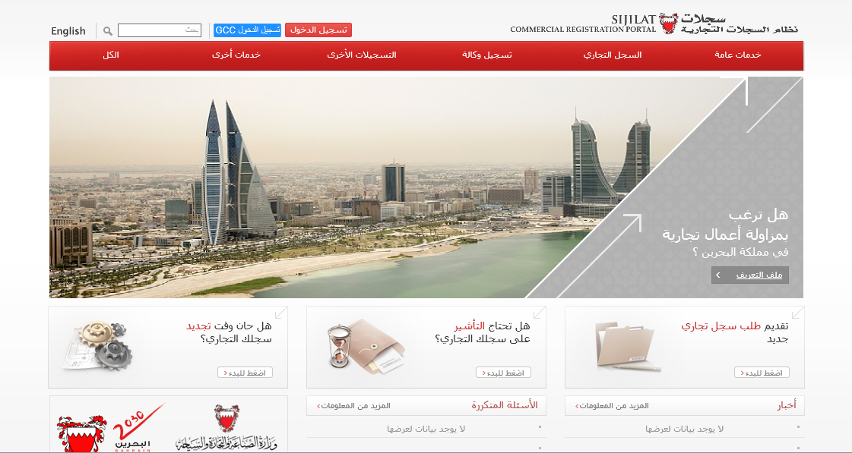
https://www.sijilat.bh/

Slide 8
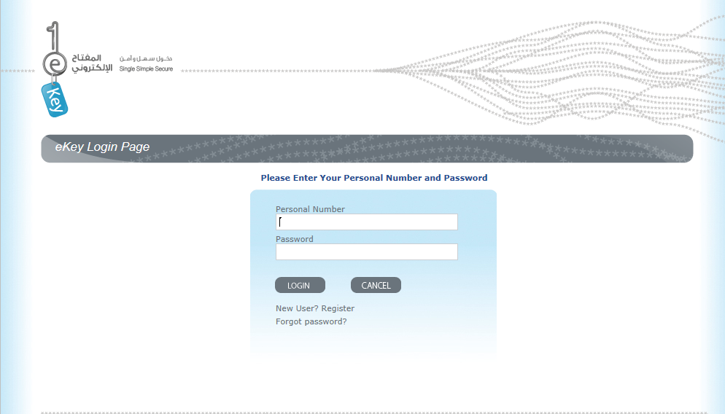

Slide 9

الحاضنات / مسرعات الاعمال
أطلقت وزارة الصناعة والتجارة والسياحة ترخيص حاضنات ومسرعات الاعمال في مارس 2017م بموجب القرار الوزاري رقم (84) لسنة 2017م بشأن تنظيم نشاط حاضنات ومسرعات الاعمال.

Slide 10

أهداف البرنامج
هو خلق مؤسسات/ شركات ناجحة لديها القدرة المالية و الادارية مما يجعلها قادرة على الاعتماد بذاتها عندما تخرج من الحاضنة.
الهدف الرئيسي
توفير وظائف محلية.
تعزيز بيئة ريادة الأعمال.
تشجيع على التطوير في ابتكار الشركات الناشئة.
تنويع الاقتصادات المحلية.
بناء أو تسريع نمو الصناعة المحلية.
تشجيع الشباب و النساء على ريادة الأعمال.
جذب الإستثمار الأجنبي.
الأهداف الأخرى

Slide 11

الحاضنات / مسرعات الاعمال
التعريف
شركة ذات بيئة مصممة لرعاية وتنمية وتسريع نمو المشاريع الناشئة المبتكرة، والمشاريع الراغبة في تحسين أدائها، من المؤسسات الصغيرة والمتوسطة.
عبر تقديم حزمة متكاملة من الخدمات والتسهيلات والآليات المساندة والاستشارات لفترة زمنية محددة، بهدف تخفيف التحديات التي تواجها المشاريع خلال المرحلة الأولى من انطلاقها.

Slide 12

المؤسسات/ الشركات الناشئة المحتضنة
مؤسسة أو شركة في أولى مراحلها التشغيلية، وتندرج تحت إحدى حاضنات الأعمال.

Slide 13

الشروط والأحكام
توجد جميع أحكام والاشتراطات التي تخضع لها حاضنات ومسرعات الأعمال والمؤسسات والشركات الناشئة المحتضنة على نظام سجلات.
www.sijilat.bh

Slide 14
الحاضنات / مسرعات الاعمال
تنفرد حاضنات ومسرعات الأعمال ببيئة عمل مختلفة عن بيئة عمل مراكز الأعمال، فإن النشاط التجاري "حاضنات ومسرعات الأعمال " ليس لغرض تأجير مساحات المكاتب للشركات.
1
النشاط متاح للشركات التجارية فقط دون المؤسسات الفردية.
2
النشاط متاح للملكية الأجنبية بنسبة 100٪
3
إلزامية زيارة الموقع من قبل إدارة تنمية المؤسسات الصغيرة والمتوسطة قبل البت في الطلب وتحديد السعة الاستيعابية.
4
إن الاستفادة من برامج تسريع الأعمال من قبل المؤسسات/الشركات الصغيرة والمتوسطة، لا تستدعي تغيير العنوان التجاري على عنوان حاضنة ومسرعة الأعمال.
5

Slide 15

المؤسسات / الشركات
الناشئة المحتضنة
فترة الاحتضان هي سنتان فقط.
تصريحيّ عمل للأجانب كحد أقصى.
لا يمكن احتضان الأنواع التالية من المؤسسات الشركات:
  الشركات القابضة البحرينية أو الأجنبية.
  فروع الشركات الأجنبية التي تزيد إيراداتها السنوية عن 1 مليون دينار بحريني، ولديها عالميا ما يزيد عن 50 موظف.
  الشركات الأجنبية التي تزايد على عقود القطاعين الحكومي والخاص.
  شركات المقاولات والتشييد البحرينية أو الأجنبية.
  الشركات/المؤسسات البحرينية والأجنبية التي تمارس أنشطة البيع/التجارة بشكل أساسي.

Slide 16

يقدم طلب نشاط الحاضنة/المسرعة عن طريق ارفاق المستندات المطلوبة
  الخارطة الهندسية
  الملف التعريفي
جهات الموافقة:
إدارة السجل التجاري في وزارة الصناعة و التجارة و السياحة.
وزارة الاشغال وشئون البلديات.
إدارة تنمية المؤسسات الصغيرة و المتوسطة في وزارة الصناعة و التجارة و السياحة.

Slide 17
خدمات الحاضنات
مساحة الحاضنة: مكاتب أو ورش عمل، أحياناً مختبرات، مساحات مؤقته (سهلة الدخول + سهلة الخروج).
الخدمات المشتركة: منها خدمات السكرتارية، خدمات الاتصال، الإستقبال المشترك، خدمات البريد، صلاحية الدخول على الحاسوب وغيرها من المعدات المكتبية، قاعة اجتماعات، وكافتيريا و غيرها.
استشارات الأعمال : التخطيط للعمل، التدريب على المهارات الإدارية، الحصول على خدمات المحاسبة،
و الخبرة المالية و القانونية و التسويقية.
الحصول على التمويل و الإستشارات المتخصصة: يقوم البعض بالتشغيل الذاتي مع الاستعانة بصندوق رأس المال الاستثماري، توفير امكانية الحصول على المشورة المتخصصة اذا لم يكن لدى الحاضنة ال خبره سابقه في هذا المجال.
يجب على الحاضنة توفير مجموعة متكاملة من الخدمات إما للشركات الناشئة أو لتسريع نمو الشركات القائمة

Slide 18

معايير اختيار المؤسسات والشركات المحتضنة.
الهدف من انشاء الحاضنة، والتخصصات المستهدفة
الحاضنة الناجحة
الخدمات المتاحة لرواد الأعمال.
خبرة الموظفين والمستشارين في تقديم الخدمات

Slide 19
"ابتكار.. فاحتضان.. فنمو"
حاضنات الأعمال
هي برامج تساعد على نجاح المشروعات الناشئة عن طريق تزويدها بمجموعة من موارد الدعم والخدمات المصممة والمدارة من قبل إدارة الحاضنة مثل:
  مساحات العمل المشتركة
  التوجيه والإرشاد
  التسويق والترويج
  التخطيط التجاري والمالي
  العلاقات العامة
ان حضانة الحاضنات للشركات الناشئة تزيد من فرصها بالنجاح والاستمرار, ففي دراسات سابقة وجد ان نسبة 87% من الشركات الناشئة التي استفادت من دعم الحاضنات نجحت واستمرت في السوق مقابل 44% لتلك التي لم تتلق دعم من حاضنات الاعمال.

Slide 20
مسرعات نمو الأعمال
تعتبر المسرعات والحاضنات منظمات تهدف إلى مساعدة الرياديين على تحويل أفكارهم إلى مشاريع مربحة من خلال تقديم إرشاد ودعم مالي وفرصة الوصول إلى المرشدين.
تقدم المسرعة خدماتها في شكل “برامج تسريع” تساعد الشركات وتعدهم وتزودهم بالأدوات والقيم السليمة والعقلية الواضحة (استراتيجية) للمستقبل.
وعادة ما يستمر برنامج تسريع الشركات بين 3-6 أشهر.

Slide 21
Access to Knowledge
Business Services
Financing & Access to Finance
Networking
Branding
Infrastructure
Markets
Incubator
Startups

Slide 22
استثمر في البحرين 2007 - 2017
ويأتي المنتدى ضمن توجهات وزارة الصناعة والتجارة والسياحة في الترويج لمملكة البحرين كوجهة صناعية واستثمارية متميزة في المنطقة.
يتم عرض الفرص الاستثمارية المتاحة في البحرين، في عدة قطاعات منها الصناعي، السياحي، التجارة الالكتروني وغيرها.
بالإضافة الى المعرض المصاحب الذي يعني بالترويج للصناعات البحرينية.

Slide 23


منطقة البحرين العالمية للاستثمار
www.biip.com.bh
منطقة صناعية مصممة لجذب المشاريع ذات القيمة المضافة العالية، الأجنبية أو المشاريع المحلية الموجهة نحو التصدير.
تستقطب المشاريع التي تتمتع باستمرارية طويلة الأجل والتي تساعد على إيجاد فرص عمل وتحقق الثروة .
توفر المنطقة حوافز مميزة:
- 100% امتلاك أجنبي للمشاريع؛
- 0% ضريبة، و 10 سنوات ضمان؛
- خدمات خاصة حسب الحاجة؛
- لا توجد طلبات مقيدة للاستثمار؛
- يوجد فريق إداري متخصص لدعم المشاريع.

Slide 24
SMEsdevelopment@moic.gov.bh

